Slide 1
Système intelligent
Reconnaissance de plaques d’immatriculation
Jérémy Denis et Geoffrey Kraus

Slide 2
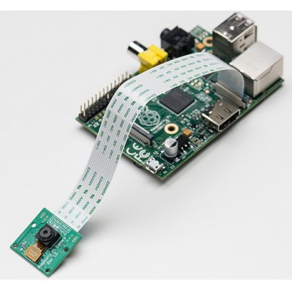
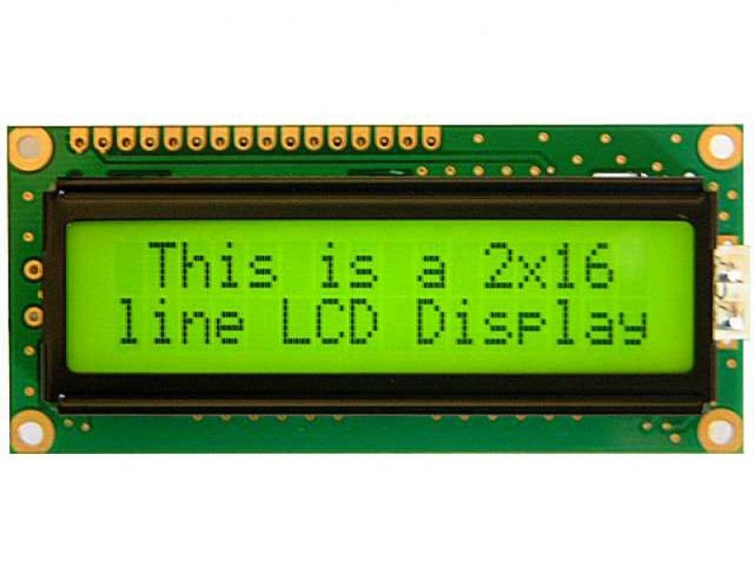
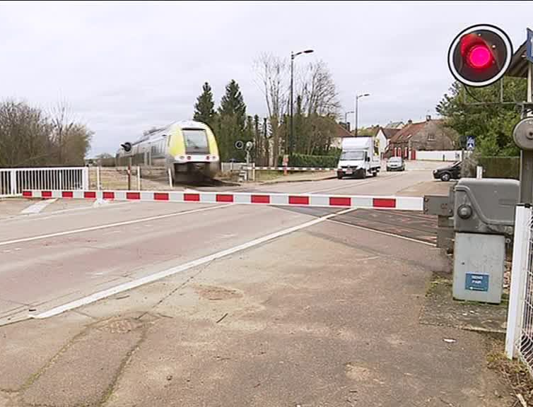
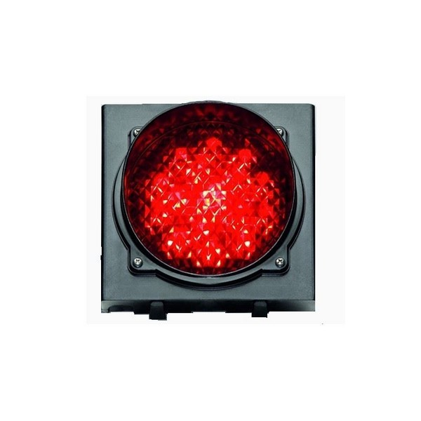

Description du projet
Raspberry
Arduino
Communication
Détection de plaques d’immatriculation belges
Affichage de la plaque sur un LCD
Gestion de l’ouverture d’une barrière lors de la détection d’une plaque
Clignotement d’un feu lumineux lors de l’activation de la barrière

Slide 3
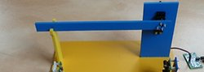
Description du matériel nécessaire
Nous disposons de pratiquement tout le matériel nécessaire :
Arduino
LCD du kit Arduino
Raspberry Pi 3
Camera du kit Raspberry Pi 3
Led pour représenter le feu lumineux
Potentiomètre (kit Arduino) pour contrôler le clignotement de la LED
Servomoteur (kit Arduino) pour activer la barrière
Divers câbles et équipements esthétiques
Matériel manquant : barrière (imprimée en 3D ou maquette à fixer au servomoteur)

Slide 4
Timeline et répartition des charges
Algorithme de reconnaissance plaque d’immatriculation
Jérémy
01/03 – 10/04
Programme de gestion de barrière et du LCD, suivi de la modélisation pratique de la barrière.
Geoffrey
01/03 - 18/03
Modélisation des mises en places pratique du projet
Geoffrey
47 days
19/03 - 10/04
Communication entre Arduino et Raspberry
Geoffrey
Jérémy
10/04 – 25/04
Réalisation pratique
Jérémy
23/04 - 03/05
Algorithme de reconnaissance des numéros écris sur la plaque
Geoffrey
25/04 – 15/05
Pâques
Feb
Mar
Apr
Mai
June
01/03/2019
15/05/2019

Slide 5
Etat de l’art de l’existant
Contrôle d’accès par lecture de plaques d’immatriculation (ALPR)
Ce système permet d’autoriser l’accès à un parking par lecture des plaques d’immatriculation. Il s’appuie sur une caméra IP associée à une carte Raspberry Pi et le logiciel de reconnaissance de plaques openALPR.
http://www.rgot.org/controle-dacces-par-lecture-de-plaques-dimmatriculation-alpr/
https://www.youtube.com/watch?v=sRnFKqWCVBM

